Slide 1
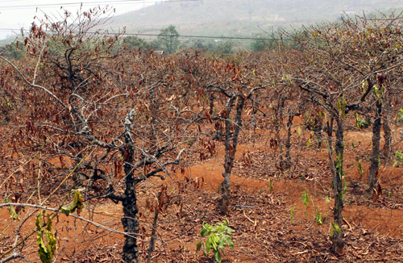
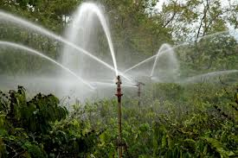
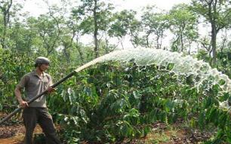
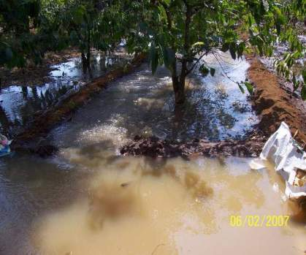

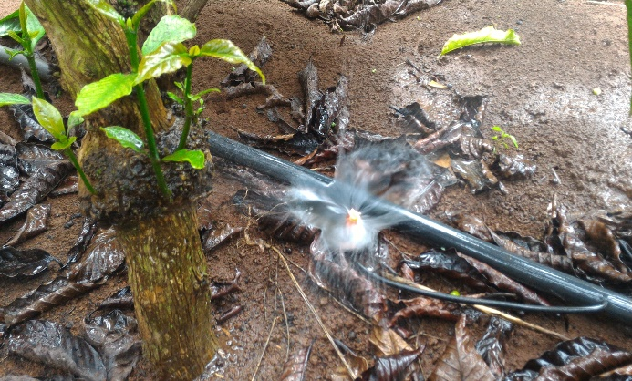
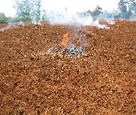
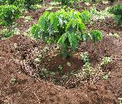
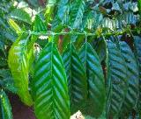
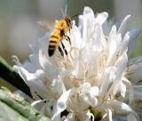
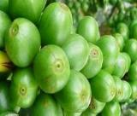
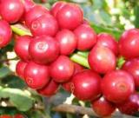
TƯỚI TIẾT KIỆM
GIẢI PHÁP ỨNG PHÓ VỚI HẠN HÁN TRONG BỐI CẢNH BIẾN ĐỔI KHÍ HẬU

Slide 2
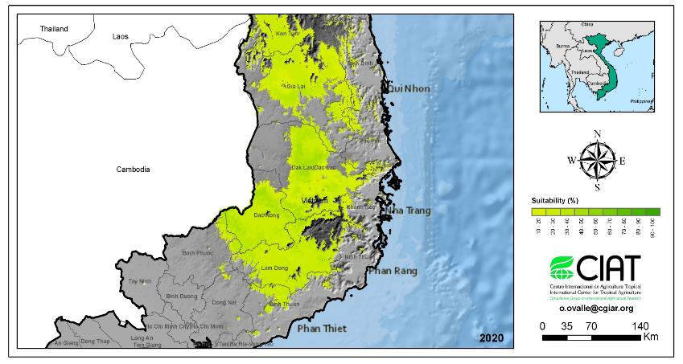
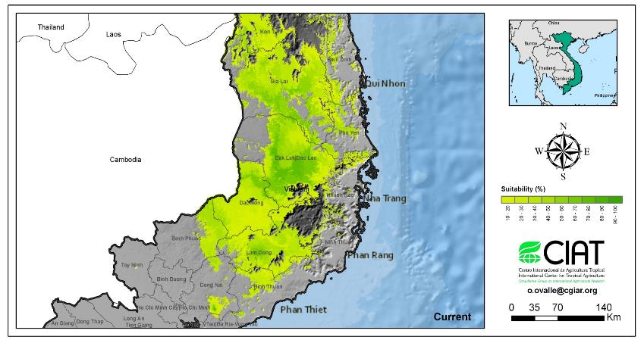
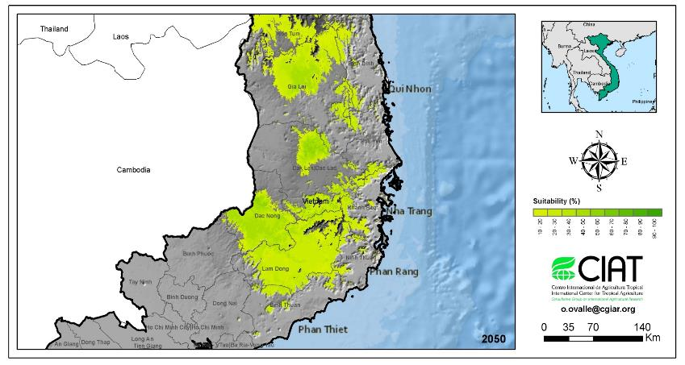
BIẾN ĐỔI KHÍ HẬU TÁC ĐỘNG ĐẾN CÀ PHÊ VIỆT NAM
Diễn biến vùng canh tác cà phê do ảnh hưởng BĐKH
(Kịch bản 2011-2020-2050: do khô hạn vùng sản xuất bị thu hẹp mạnh)

Slide 3
TƯỚI TIẾT KIỆM CHO CÀ PHÊ
CÁC GIẢI PHÁP HỖ TRỢ CHO TƯỚI
Sử dụng giống tốt
Bón phân cân đối
Tạo hình hiệu quả
Hữu cơ & vi sinh
Tưới nước tiết kiệm
Kiểm soát vàng lá
1
2
3
4
5
6
GIẢI PHÁP TƯỚI

Slide 4
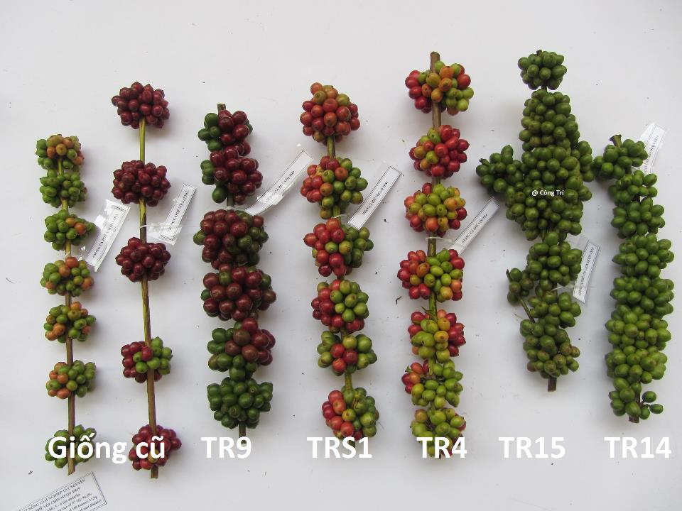
do WASI chọn lọc
1. Sử dụng giống tốt
Giống sinh trưởng và chống chịu khỏe sẽ ứng phó tốt với hạn hán

Slide 5
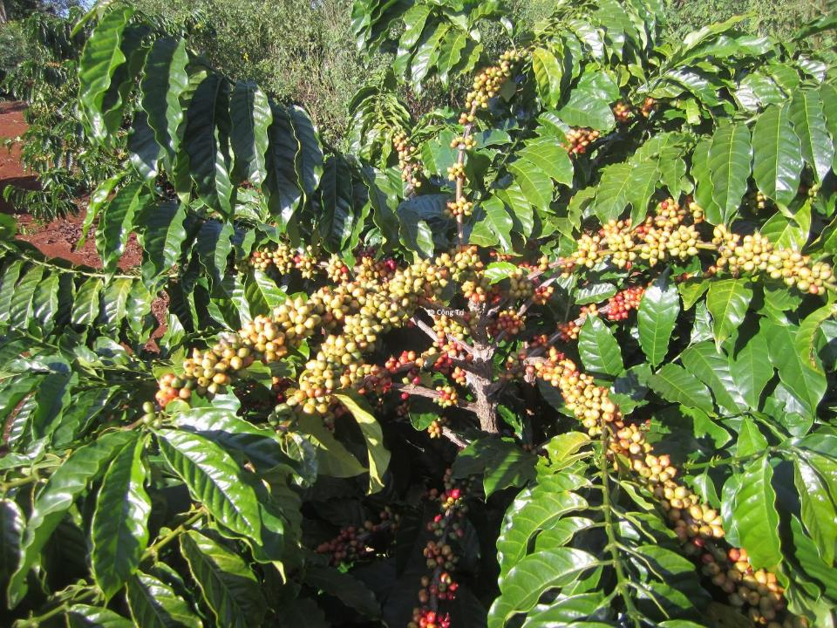
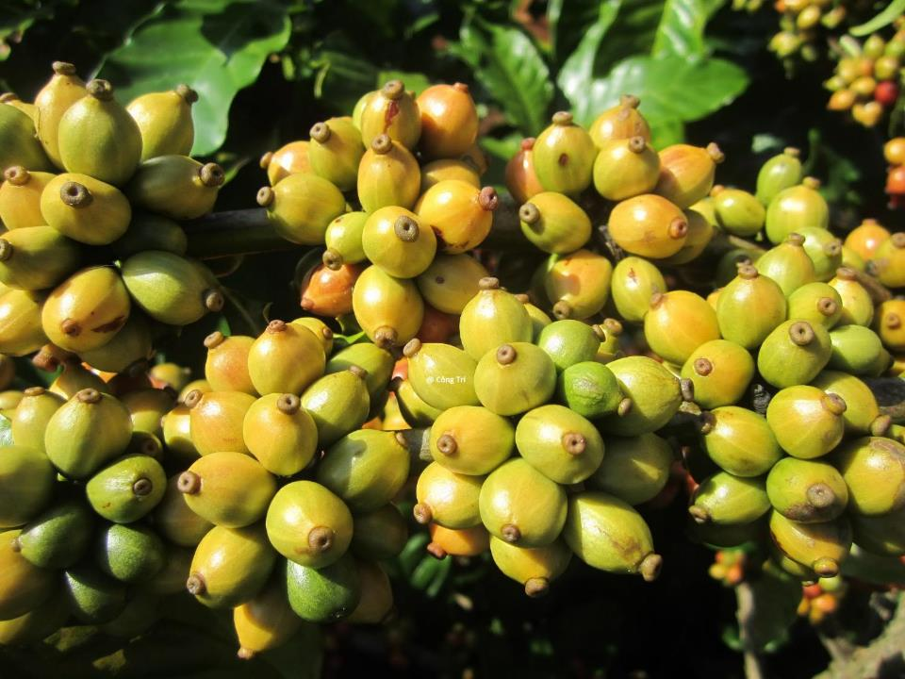
Giống lai tổng hợp TRS1
Giống sinh trưởng và chống chịu khỏe sẽ ứng phó tốt với hạn hán

Slide 6
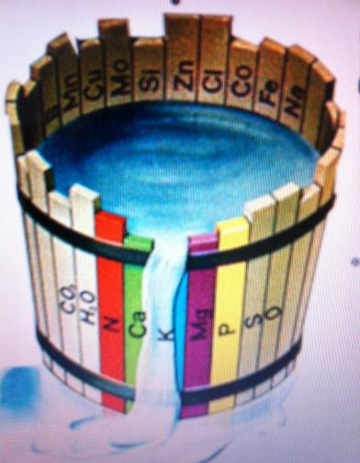
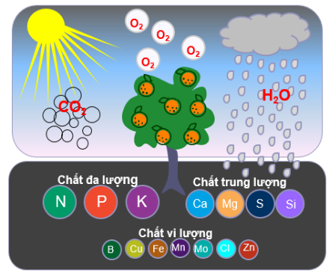
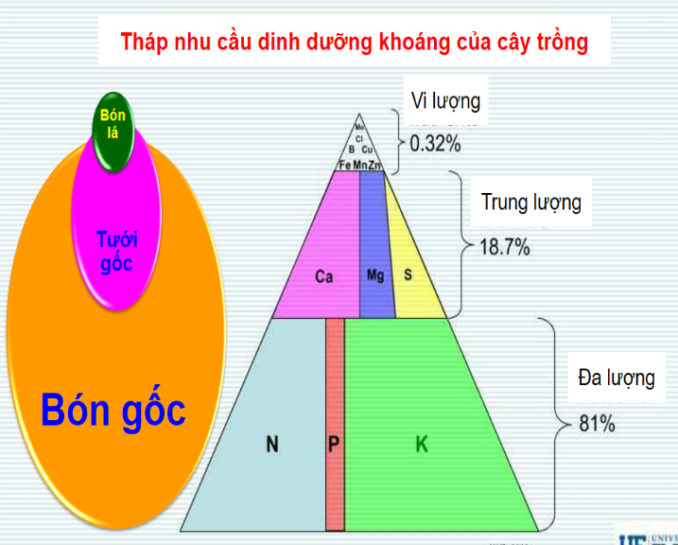
2. Bón phân cân đối, hợp lý
CÂY SINH TRƯỞNG PHÁT TRIỂN KHỎE
BỘ RỄ HOÀN HẢO NÊN CHỊU HẠN TỐT
BÓN PHÂN QUÁ THỪA HAY QUÁ THIẾU
CÂY SINH TRƯỞNG & PHÁT TRIỂN KÉM
BỘ RỄ KÉM NÊN CHỊU HẠN KHÔNG TỐT

Slide 7
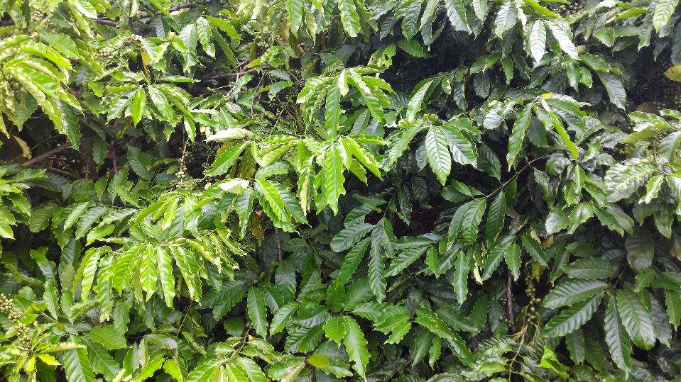
MÔ HÌNH TRÌNH DIỄN PHÂN BÓN
@ Thực hiện bởi: ThS. Công Trí & cộng sự (WASI)
Bón không cân đối Bón phân cân đối

Slide 8
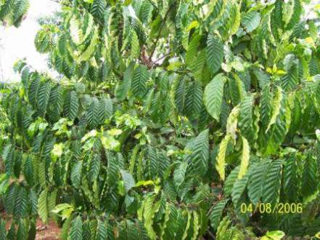
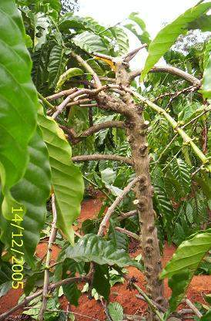
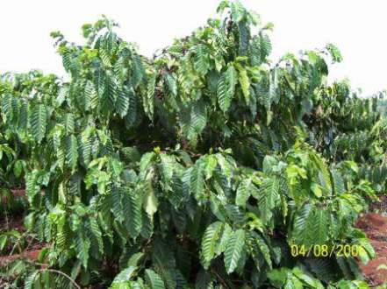
3. Tạo hình hiệu quả
tăng khả năng chịu hạn
Tạo hình đúng: tán đều, thoáng, đẹp Tạo hình sai: tán hỏng, lệch, khuyết

Slide 9
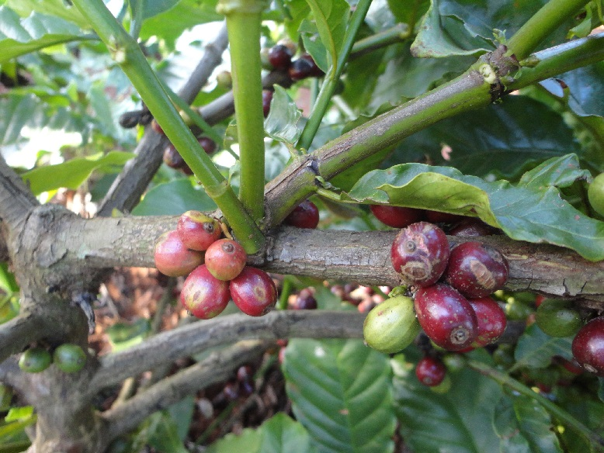
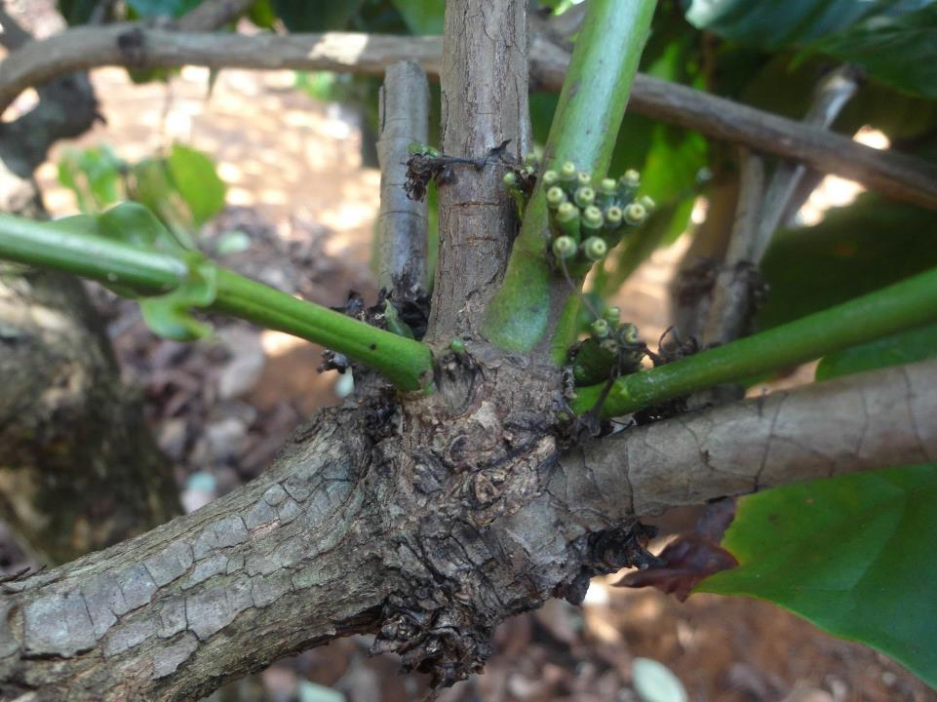
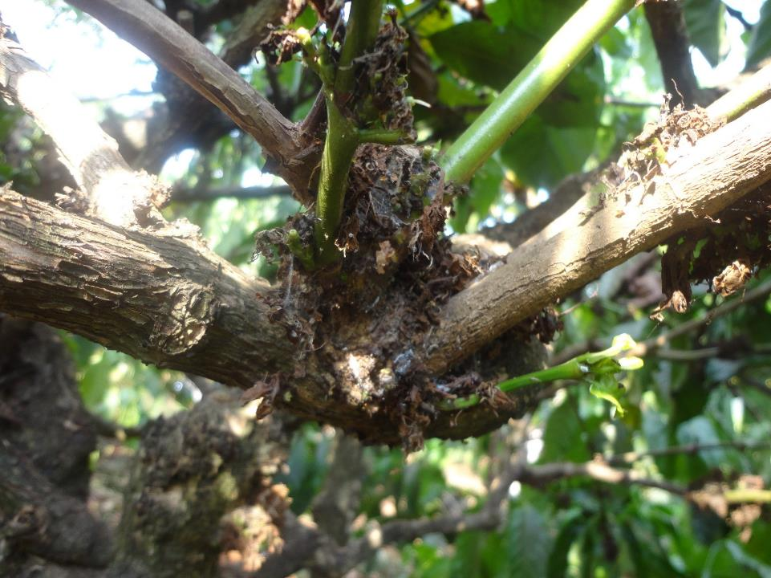
Kỹ thuật tạo hình bàn tay
với bướu phát sinh cành
@ Phát triển bởi: ThS. Công Trí (WASI)

Slide 10
4. Kiểm soát vàng lá
tăng khả năng chịu hạn
BỆNH VÀNG LÁ CÀ PHÊ
RẤT PHỔ BIẾN và KHÁ NGUY HIỂM
Có nhiều nguyên nhân
gây bùng phát bệnh vàng lá cà phê
Đất trồng
Cây giống
Tưới nước
Bón
phân
Phun
thuốc
Mầm dịch
Còn nhiều
nguyên nhân
nữa,….
PHÒNG TRỪ HÓA HỌC
Không triệt để và bất ổn
PHÒNG TRỪ TỔNG HỢP
Hiệu quả cao và bền vững

Slide 11
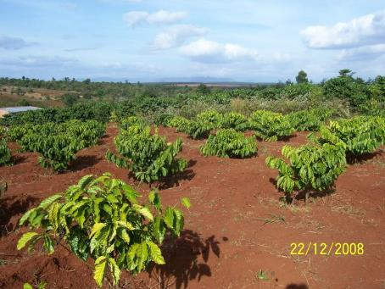
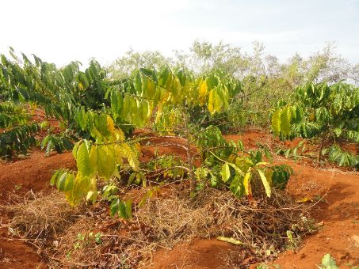
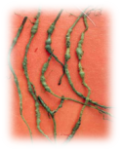
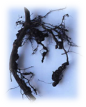
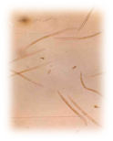
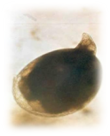
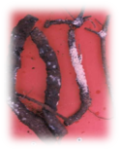
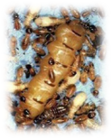
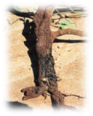
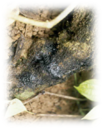
Rễ có nốt sần Rễ bị thối M. incognita đực M. incognita cái Rệp sáp rễ Mối Thân ngầm và rễ bị thối
Cà phê bị vàng lá do nhiều nguyên nhân:
Bị tuyến trùng và bội nhiễm nấm
Nấm thối nứt thân, loét mục gốc
Nấm hồng, nấm gỉ sắt, nấm cháy lá
Rệp sáp hại rễ, ve sầu hại rễ
Sâu đục thân, mọt đục cành
Bộ rễ kém và bị rối loạn dinh dưỡng
Ngộ độc hữu cơ thô, ngộ độc nhôm
Tùy nguyên nhân mà phòng trừ, chú ý quản lý tổng hợp vườn cây (ICM)

Slide 12
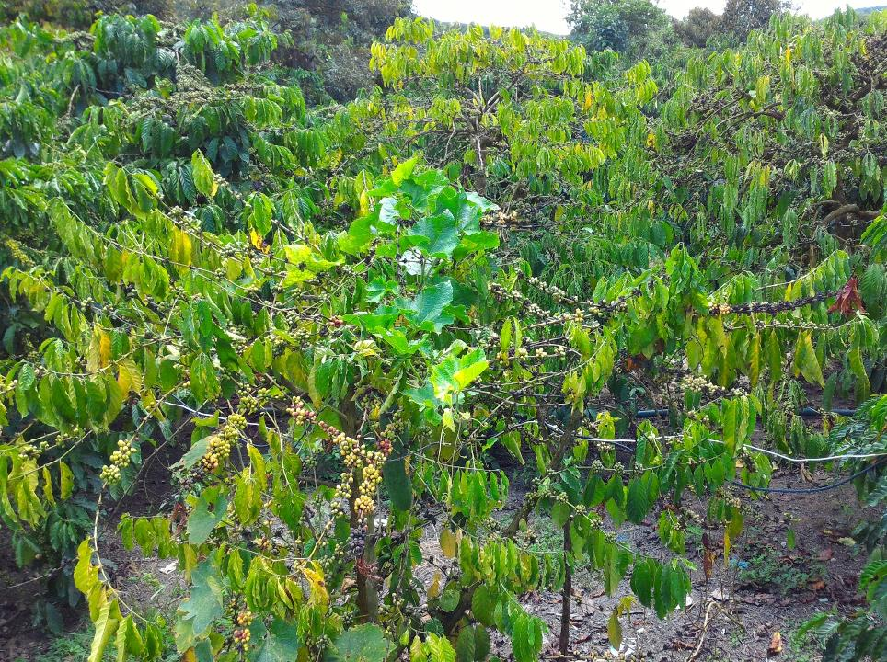
BIỆN PHÁP KHẮC PHỤC VÀNG LÁ THỐI RỄ
Bước 1: Vệ sinh vườn và tiêu hủy mầm dịch hại
Bước 2: Hạ mật số dịch hại bằng thuốc hóa học
Bước 3: Kiểm soát bằng sinh học, chống thối rễ
Bước 4: Phục hồi bộ rễ, cải thiện đất, dưỡng cây
Quá trình điều trị cần tăng cường phun phân bón lá để thúc đẩy sinh trưởng và sự phục hồi của vườn cây

Slide 13
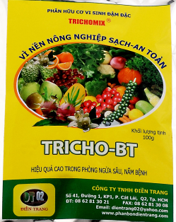
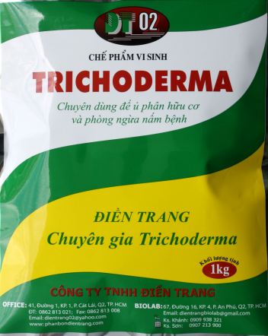
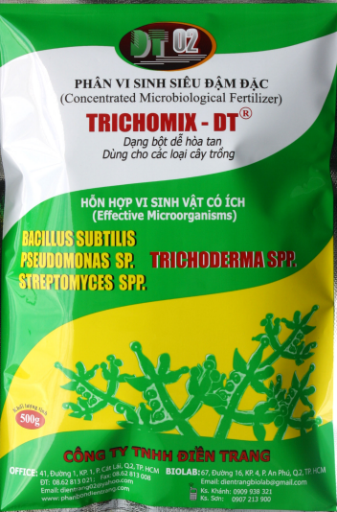
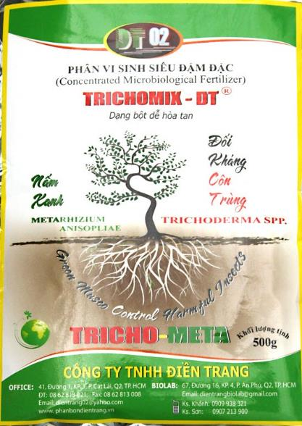
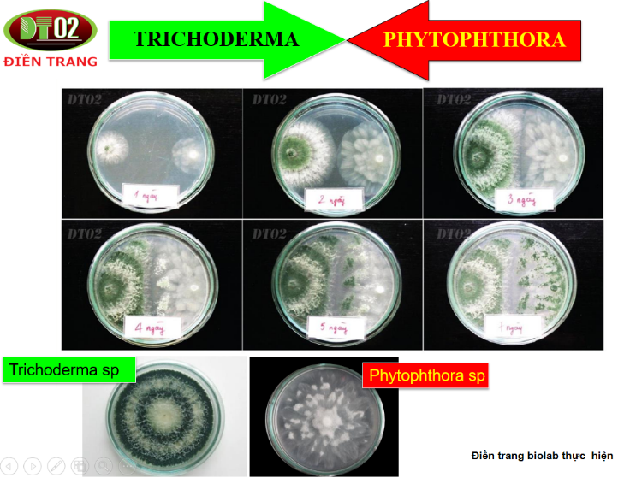
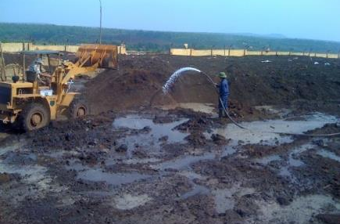
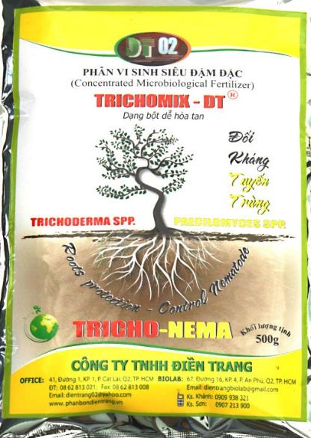
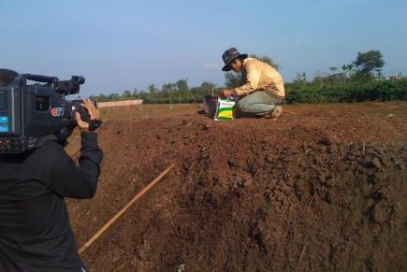
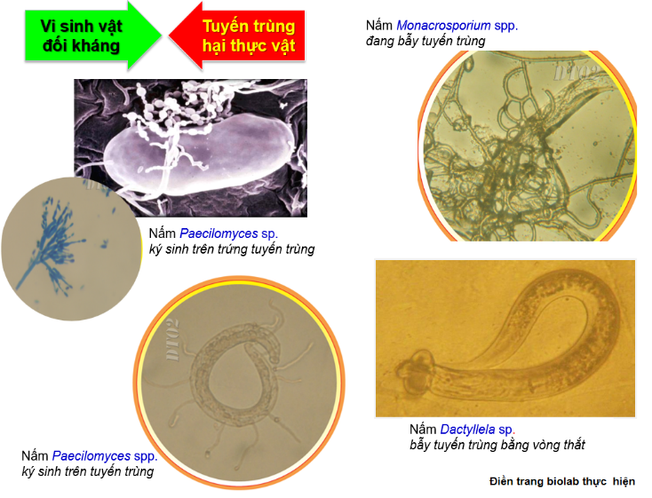
5. Ứng dụng hữu cơ và sinh học
Ứng dụng chế phẩm sinh học
- SX phân hữu cơ từ phế phụ phẩm
- Kiểm soát sâu, bệnh hại cây trồng
SX phân hữu cơ sinh học quy mô lớn (công ty)
Ủ phân hữu cơ sinh học quy mô nhỏ (nông hộ)

Slide 14
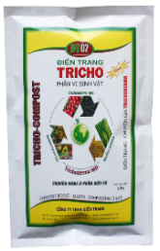
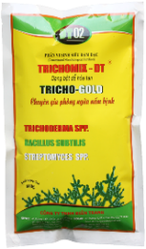
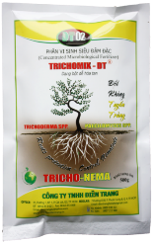










Men ủ phân, bón gốc
Men ủ, phun, tưới
Trừ tuyến trùng
Trừ ve sầu
Trung vi lượng
Kích rễ, khỏe rễ
Bộ sản phẩm ĐIỀN TRANG ứng dụng trong IPM, ICM, GAP cà phê
Hữu cơ siêu dưỡng bón lá
Hữu cơ sinh học
Phân hữu cơ vi sinh cao cấp

Slide 15












6. Tưới tiết kiệm
giải pháp ứng phó với hạn hán
Tưới nước quyết định ra hoa, đậu quả và năng suất cà phê; Nhu cầu nước tưới tăng, trong khi nguồn nước đang cạn kiệt
Cà phê nở hoa tốt khi đủ nước Nông dân rầm rộ đi tưới nước Hồ đập khô cạn, trơ đáy nứt nẻ Sông suối cạn kiệt, đáy trơ đá
NGHIÊN CỨU RA HOA CÀ PHÊ: khi mầm hoa phân hóa triệt để, tưới nước hợp lý quyết định đến ra hoa, thụ phấn, đậu quả
Hệ thống tưới tiết kiệm nước, kết hợp với bón phân qua nước do WASI nghiên cứu là giải pháp tưới triển vọng và hiệu quả
Công nghệ mới, phù hợp nhu cầu tưới cho cà phê và hồ tiêu, tối ưu trong điều kiện thực tế ở Tây Nguyên hiện nay
Sử dụng vật tư có sẵn trong nước, có giá thành lắp đặt thấp. Tuổi thọ thiết bị khá cao. Vận hành dễ dàng, thuận tiện

Slide 16




Nhu cầu tưới nước tăng, tưới lãng phí Rửa trôi phân bón gây phú nhưỡng nguồn nước
Ô nhiễm nguồn nước do chất thải Nguồn nước ô nhiễm thủy sinh bị chết

Slide 17




Tàn phá rừng, hủy hoại nguồn sinh thủy
Suy thoái, cạn kiệt tài nguyên nước Nỗ lực tièm kiếm nguồn nước tưới

Slide 18




Bảo tồn, sử dụng tiết kiệm nguồn nước
để phát triển sản xuất cà phê bền vững

Slide 19

VIỆN KHOA HỌC KỸ THUẬT NÔNG LÂM NGHIỆP TÂY NGUYÊN
The Western Highlands Agriculture and forestry Scientific Institute (WASI)
Cây cà phê
Ống nhỏ
Khóa điều chỉnh
Bộ hút phân
Ống cấp 3
Ống cấp 1m
Ống cấp 2
Nguồn nước
Thùng chứa phân
Hệ thống tưới tiết kiệm (tưới nhỏ giọt có cải tiến) của WASI

Slide 20


Slide 21


VIỆN KHOA HỌC KỸ THUẬT NÔNG LÂM NGHIỆP TÂY NGUYÊN
The Western Highlands Agriculture and forestry Scientific Institute (WASI)
Tưới tiết kiệm
(Saving irrigation)
* Ưu điểm:
  - Tiết kiệm nước, tưới vào vùng rễ
  - Nâng cao hiệu quả sử dụng phân
  - Chi phí lắp đặt, vận hành thấp
  - Hạn chế cỏ dại và sâu bệnh
  - Có thể bón phân qua nước tưới
* Nhược điểm:
  - Chi phí đầu tư tập trung 1 lần.
  - Đòi hỏi kỹ thuật thiết kế lắp đặt

Slide 22






CẢM ƠN ĐÃ LẮNG NGHE !

